Slide 1
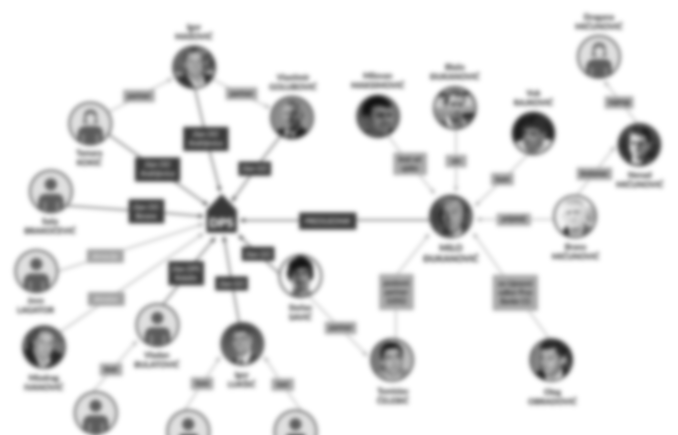
U MREŽI PRIVATNOG INTERESA
Dejan Milovac, Istraživački centar MANS

Slide 2
Kako je pripreman teren za biznis sa malim HE

Slide 3
Biznis koji ne može propasti
Ključne povlastice za vlasnike malih hidroelektrana
Subvencije za proizvedenu električnu energiju na 12 godina
Garantovan otkup struje
Prednost u preuzimanju struje
Oslobođeni naknade za priključenje za distributivnu mrežu
Do sada građani platili 7.3 miliona Eur za subvencije
Vlada procjenjuje da će od 2020. građani plaćati
27 miliona Eur godišnje

Slide 4
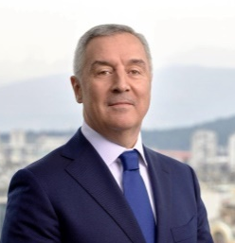
Ko je danas u poslu sa malim HE ?
Milo Đukanović
Predsjednik Crne Gore i Predsjednik DPS-a
Rođaci
Poslovni partneri
Članovi partije
Sin: Blažo Đukanović
Rođak: Milovan Maksimović
Kum: Vuk Rajković
Prva Banka i Telekom:
Oleg Obradović
UDG: Tomislav Čelebić
Optužbe za šverc: Brano Mićunović
G.O. DPS: Šura Igora Lukšića
G.O. DPS: Vlastimir Golubović
OO Andrijevica: Igor Mašović
OO Andrijevica: Tamara Kokić
OO Berane: Saša Brakočević
OO Kolašin: Boban Bulatović

